Slide 1
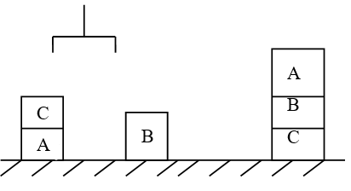
第二章 课下作业
1. 请用相应的谓词公式分别把下列语句表示出来：
(1) 小王学过英语和法语。
(2) 2大于3仅当2大于4。
(3) 除非李键是东北人，否则他一定怕冷。
(4) 不是每个计算机系的学生都喜欢编程序。
(5) 任何肯学习或幸运的学生都可以通过考试。
2. 用谓词表示法求解机器人摞积木问题。设机器人有一只机械手，要处理的世界有一张桌子，桌上可堆放若干相同的方积木块。机械手有4个操作积木的典型动作：从桌上拣起一块积木；将手中的积木放到桌之上；在积木上再摞上一块积木；从积木上面拣起一块积木。积木世界的初始布局如下图左边所示，目标布局如下图右边所示。

Slide 2
第二章 课下作业
3. 对量水问题给出产生式系统描述。有两个无刻度标志的水壶，分别可装 5升和2升的水。设另有一水缸，可用来向水壶灌水或倒出水，两个水壶之间，水也可以相互倾灌。已知5升壶为满壶，2升壶为空壶，问如何通过倒水或灌水操作，使能在2升的壶中量出一升的水来。
4.请对下列命题分别写出它们的语义网络:
(1)李老师从11月到12月给计算机系学生讲《人工智能导论》。
(2)创新公司在科海大街56号，刘洋是该公司的经理，他32岁、硕士学位。
(3)红队与蓝队进行足球比赛，最后以3：2的比分结束。
5.请把下列命题用一个语义网络表示出来，并利用该语义网络求梨树的属性：
树和草都是植物；
树和草都有叶和根；
水草是草，且生长在水中；
果树是树，且会结果；
梨树是果树中的一种，它会结梨。
6.假设有以下一段天气预报：“北京地区今天白天晴，偏北风3级，最高气温12º，最低气 温-2º，降水概率15%。”请用框架表示这一知识。

